Slide 1
PEMROGRAMAN
INTERFACE
Ayam Grobok Bang Jarwo
PERANCANGAN & IMPLEMENTASI
WEBSITE UMKM
Website informasi produk dan pemesanan UMKM
COLOR PALETTE
TYPOGRAPHY
UI & WIREFRAME
DARREN
MARVINE
RIZA ROSMERI
VIONANDA GINTING
Universitas Tarumanagara

Slide 2
Gambaran Proyek
02
Website UMKM Ayam Grobok Bang Jarwo dirancang sebagai media informasi sekaligus sarana pemesanan yang lebih terstruktur.
01 • Informasi UMKM
02 • Produk
03 • Pemesanan
Deskripsi singkat UMKM, identitas usaha, serta lokasi untuk membantu pengguna mengenal usaha.
Menampilkan produk unggulan dan daftar menu agar pengguna dapat melihat pilihan produk dan harga.
Menyediakan form pemesanan dengan data pelanggan, produk, jumlah, catatan, dan metode pembayaran.
Pemrograman Interface • UMKM Ayam Grobok Bang Jarwo

Slide 3
Tujuan Perancangan
03
• Mempermudah pelanggan memperoleh informasi tentang UMKM.
• Menampilkan pilihan menu/produk secara lebih terstruktur.
Menampilkan menu unggul dengan minat pembeli yang tinggi.
• Memudahkan pelanggan melakukan pemesanan melalui form.
• Memberikan informasi lokasi UMKM secara jelas.
• Membangun tampilan website yang sesuai dengan identitas visual kedai.
USER FLOW
Mengenal UMKM
↓
Lihat Produk
↓
Isi Pesanan
Pemrograman Interface • UMKM Ayam Grobok Bang Jarwo

Slide 4
Struktur Halaman Website
04
HALAMAN 1
HALAMAN 2
HALAMAN 3
Beranda
Deskripsi • Produk unggulan • Lokasi
Daftar Produk
Tabel produk • Gambar • Harga • Stok
Form Pemesanan
Data pelanggan • Produk • Pembayaran
→
→
Navigasi utama menggunakan menu Home, Produk, dan Informasi.
Pemrograman Interface • UMKM Ayam Grobok Bang Jarwo

Slide 5
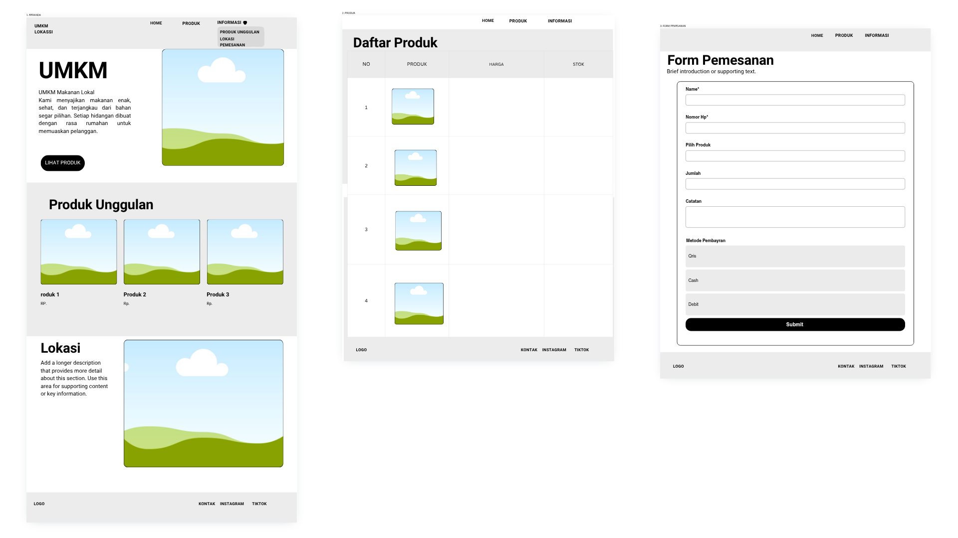
Wireframe
05
Wireframe digunakan sebagai acuan sebelum implementasi coding.
Halaman 1 — Beranda, Halaman 2 & 3 — Produk dan Pemesanan
Pemrograman Interface • UMKM Ayam Grobok Bang Jarwo

Slide 6
Color Palette
01
Palet warna mengikuti warna utama yang digunakan pada CSS website Ayam Grobok Bang Jarwo.
#F3E11D
#FFF7C7
#FFE98A
#EAEA6D
#F0E188
Primary Yellow
Yellow Light
Yellow Soft
Header Light
Header Soft
#FCFCB3
#E2E45F
#6B4F00
#000000
#FFFFFF
Footer Light
Footer Soft
Brown Accent
Black / Text
White

Slide 7
Typography
02
Website menggunakan Georgia sebagai font utama, dengan fallback Times New Roman, Times, dan serif.
HIERARCHY
GEORGIA
Heading 1
Heading / Judul
Heading 2
Ayam Grobok Bang Jarwo
Body Text
Body text menggunakan typeface yang sama agar tampilan konsisten dan mudah dibaca.
Navigation
Button
Button
Fallback: Times New Roman, Times, serif
Sumber: aturan font pada CSS website.

Slide 8
Buttons & UI Elements
03
Elemen tombol dan interface mengikuti aturan CSS yang sudah diterapkan pada website.
NORMAL
HOVER
DROPDOWN
Lihat Produk
Lihat Produk
Produk Unggulan
Lokasi
Pemesanan
Spesifikasi Button
UI pendukung
• Background normal: #000000
• Text: #FFFFFF
• Font: Georgia, bold
• Border radius: 12px
• Hover: #6B4F00
• Header dengan gradient kuning
• Dropdown gradient kuning
• Card produk dengan border hitam
• Section background cream / yellow

Slide 9
Style Guide — Ringkasan
04
Identitas visual website Ayam Grobok Bang Jarwo
COLOR
TYPEFACE
BUTTON
SHAPE
#F3E11D
#FFF7C7
#FFE98A
Georgia
#000000
→ #6B4F00
Radius 12px
Kuning menjadi warna dominan.
Digunakan sebagai font utama website.
Black saat normal, brown saat hover.
Tampilan tombol dibuat rounded.
Style guide ini diambil dari implementasi CSS website yang sedang digunakan.

Slide 10
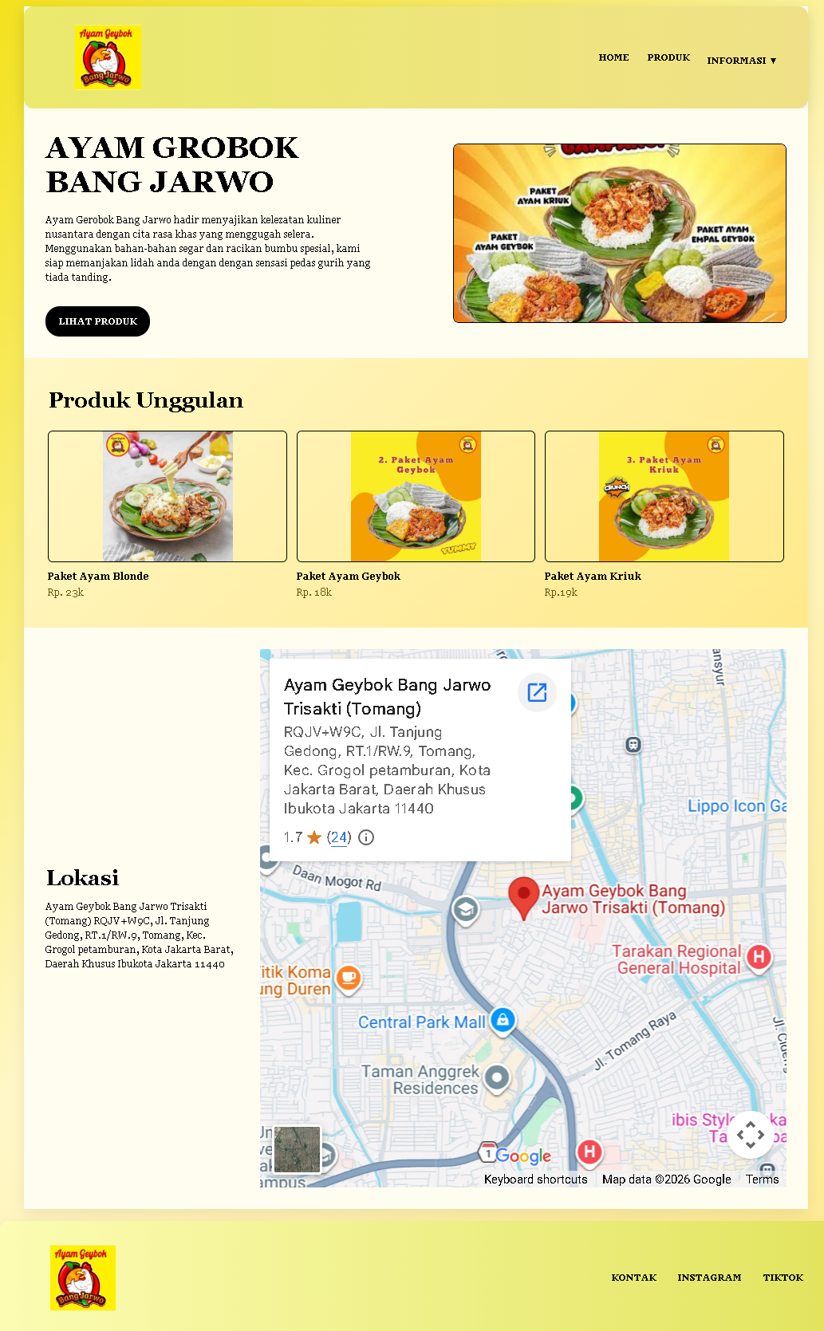
Implementasi — Halaman Beranda
07
Hero Section
Deskripsi singkat UMKM + tombol Lihat Produk.
Produk Unggulan
Tiga produk ditampilkan sebagai highlight.
Lokasi
Area lokasi ditampilkan pada bagian bawah halaman.
Catatan: implementasi masih dalam tahap pengembangan; beberapa gambar pada screenshot belum termuat.
Pemrograman Interface • UMKM Ayam Grobok Bang Jarwo

Slide 11
Rancangan — Halaman Daftar Produk
08
Struktur data yang direncanakan
• ID produk
• Nama produk
• Harga
• Stok
• Gambar produk
Tabel membantu pengguna melihat informasi produk secara ringkas dan terstruktur.
Pemrograman Interface • UMKM Ayam Grobok Bang Jarwo

Slide 12
Rancangan — Form Pemesanan
09
Input yang direncanakan
• Nama dan nomor HP
• Pilihan produk
• Jumlah pesanan
• Catatan
• Metode pembayaran: QRIS, Cash, Debit
• Tombol Submit
Form dirancang agar alur pemesanan dapat dilakukan dalam satu halaman.
Pemrograman Interface • UMKM Ayam Grobok Bang Jarwo

Slide 13
Navigasi & Dropdown
10
Menu navigasi dibuat sederhana agar pengguna dapat berpindah halaman dengan cepat.
HOME
PRODUK
INFORMASI ▼
Produk Unggulan
Dropdown INFORMASI berisi akses cepat menuju bagian Produk Unggulan, Lokasi, dan Pemesanan.
Lokasi
Pemesanan
Pemrograman Interface • UMKM Ayam Grobok Bang Jarwo

Slide 14
Responsive Design
12
Website dirancang agar dapat menyesuaikan tampilan pada ukuran layar yang berbeda.
HOME • PRODUK
Produk Unggulan
[ Lihat Produk ]
HOME • PRODUK
Produk Unggulan
[ Lihat Produk ]
HOME • PRODUK
Produk Unggulan
[ Lihat Produk ]
Desktop
Tablet
Mobile
Pemrograman Interface • UMKM Ayam Grobok Bang Jarwo

Slide 15
Teknologi & Implementasi
13
HTML
CSS
Membangun struktur dan isi setiap halaman.
Mengatur layout, warna, typography, tombol, dan responsive design.
JavaScript
VS Code
Digunakan untuk interaksi jika diperlukan pada implementasi.
Lingkungan pengembangan website.
GitHub
Kolaborasi, penyimpanan repository, dan pengelolaan perubahan kode.
Workflow kolaborasi: pull perubahan terbaru → coding → commit → push ke repository.
Pemrograman Interface • UMKM Ayam Grobok Bang Jarwo

Slide 16
Status Pengembangan
14
✓ Sudah Diimplementasikan
◐ Dalam Pengembangan
◐ Dalam Pengembangan
Halaman beranda
• Navbar
• Deskripsi UMKM
• Produk unggulan
• Lokasi
• Tombol Lihat Produk
• Dropdown Informasi
Halaman daftar produk
• Tabel produk
• Gambar produk
• Harga
• Stok
Mengacu pada wireframe.
Halaman pemesanan
• Form pelanggan
• Pilihan produk
• Jumlah
• Catatan
• Pembayaran
Mengacu pada wireframe.
Status ini menunjukkan progres proyek sesuai tahap pengerjaan saat presentasi.
Pemrograman Interface • UMKM Ayam Grobok Bang Jarwo

Slide 17
Pembagian Tugas Kelompok
15
Isi nama anggota dan kontribusi sesuai pembagian kerja kelompok.
Pemrograman Interface • UMKM Ayam Grobok Bang Jarwo

Slide 18
KESIMPULAN
Website Ayam Grobok Bang Jarwo dirancang untuk menyajikan informasi UMKM, produk, lokasi, serta proses pemesanan dalam interface yang sederhana dan terstruktur.
TERIMA KASIH
Perancangan dimulai dari wireframe dan style guide, kemudian diimplementasikan menggunakan HTML, CSS, dan teknologi pendukung lainnya.
Ayam Grobok Bang Jarwo

